Slide 1
Workshop – Programação em C Intermediária
Estrutura de programa multi arquivos, criação de ambiente de programação próprio, técnicas e boas práticas de programação intermediárias e avançadas.

Slide 2
João Peterson Scheffer
  Técnico eletrotécnico – Senai.
  Discente de Engenharia de controle e automação – IFC campus Luzerna, SC.
  Optimum engenharia (2019-2020).
    Programação de microcontroladores e CLP’s.
    AVR.
    STM.
  Hobby em programação C/C++ e Lua para desktop e embarcados.

Slide 3
Avisos
Duração.
Duvidas pós horário.
Continuação, microcontroladores!

Slide 4
Justificatvia
Por que C?
Objetivos do workshop.

Slide 5
Competências
Programas necessários. Vscode, msys2.
Conhecimento básico em C, especialmente ponteiros.

Slide 6
Computadores.
Arquitetura.
Programas.
Sistemas operacionais.
Toolchains.

Slide 7
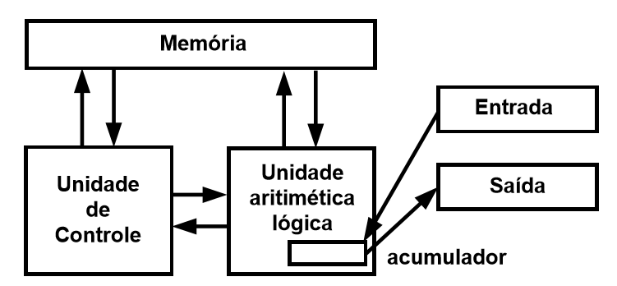
Arquitetura von neumann
Fonte:<https://www.sutori.com/item/maquina-isa-maquina-de-von-neumann-inventada-pelo-genio-john-von-neumann-ele>.

Slide 8
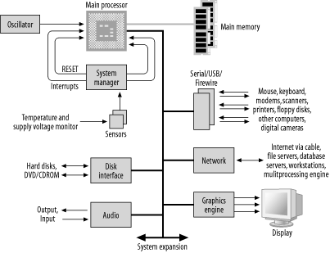
Computador
Fonte:<https://www.oreilly.com/library/view/designing-embedded-hardware/0596003625/ch01s05.html>.

Slide 9
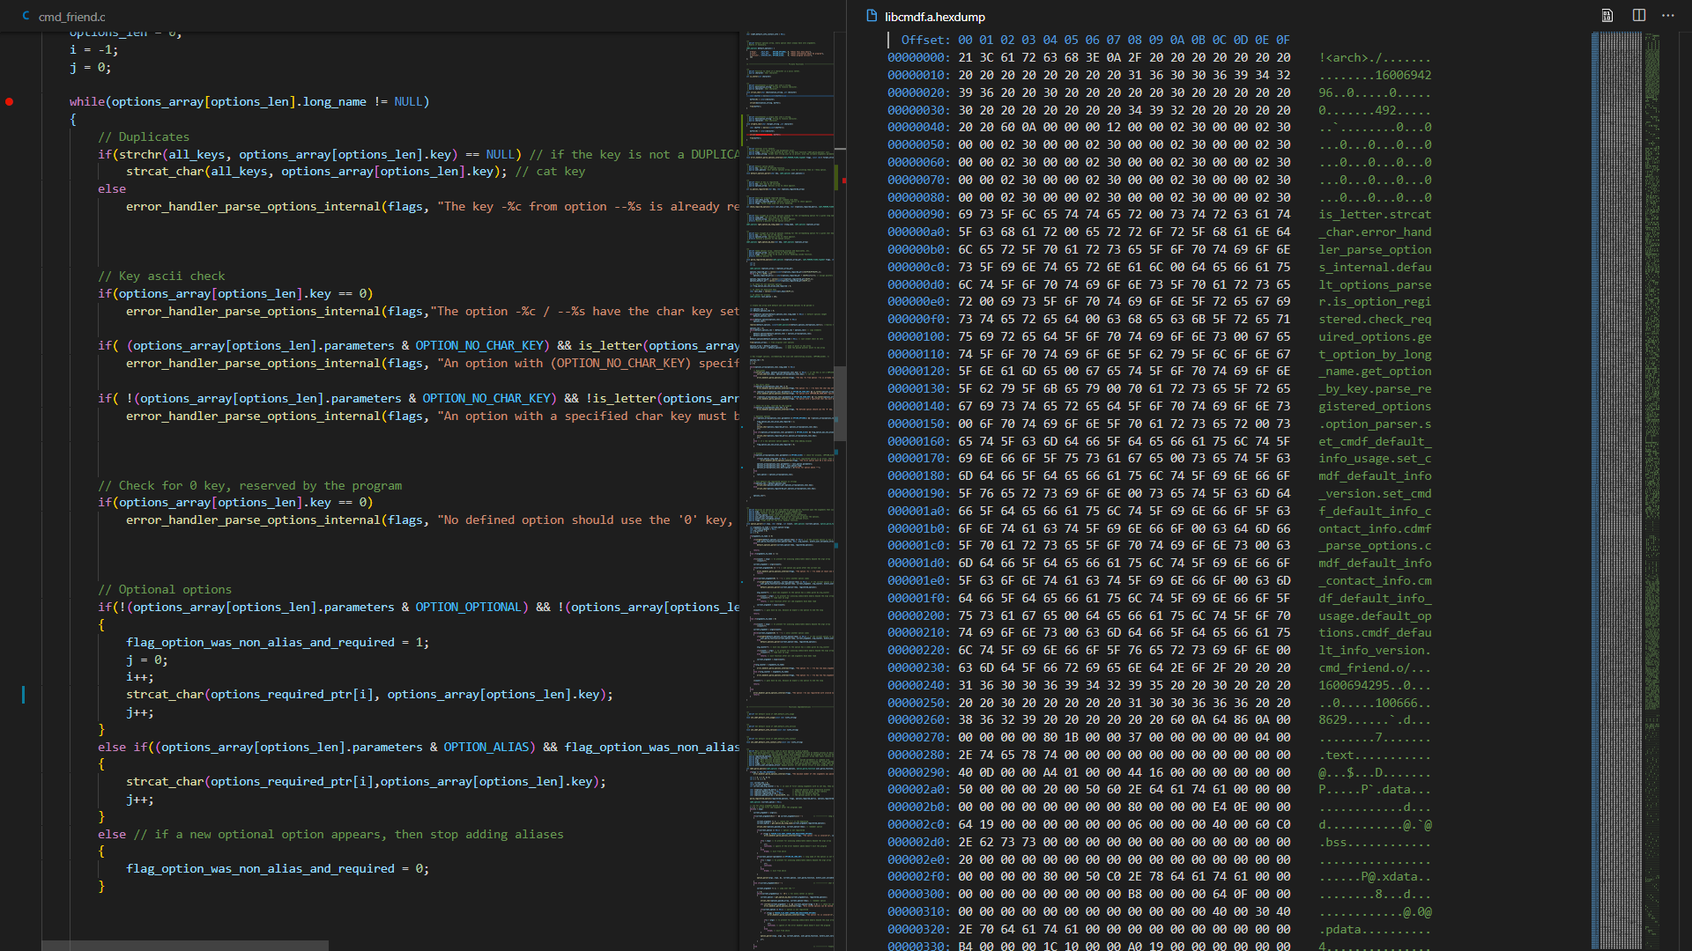
O Programa
Fonte:Do autor.

Slide 10
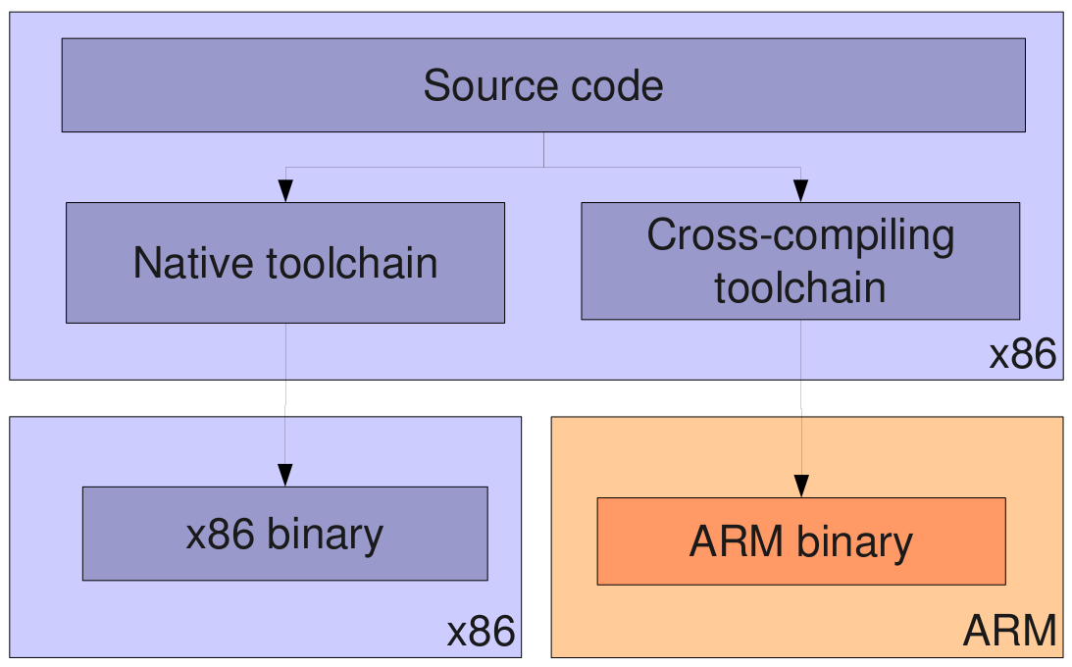
Compilador
Fonte:<https://sergioprado.org/desmistificando-toolchains-em-linux-embarcado/>.

Slide 11
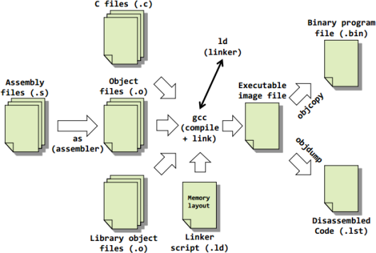
Compilador
Fonte:<http://shukra.cedt.iisc.ernet.in/edwiki/EmSys:ToolChain>.

Slide 12
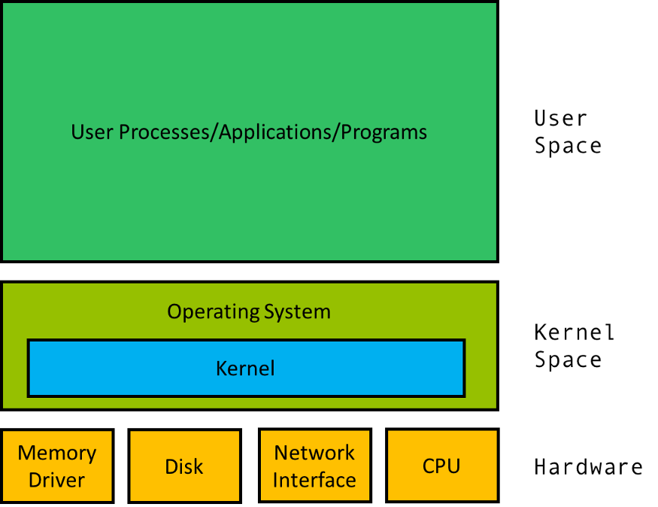
Sistema operacional e Kernel
Fonte:<https://medium.com/free-code-camp/demystifying-containers-101-a-deep-dive-into-container-technology-for-beginners-d7b60d8511c1>.

Slide 13
Toolchain
Minimal system.
MinGW.
GNU.
GCC.

Slide 14
Let’s get started!
IDE, configuração de espaço.
Projeto multiarquivos.
Binários e executáveis.
Make
Bibliotecas.

Slide 15
Novas práticas e técnicas!
Keywords:
  Const.
  Volatile.
  Switch (o “if” esquecido), cases.
  Enum.
  Sizeof.
  Extern.
  Static.
  Union.

Slide 16
Novas práticas e técnicas!
Structs, everything you wish you knew about them!
  Enum.
  Typedef.
  Abstração e opacidade.

Slide 17
Orientação a objeto em C!
Structs.
  Herança.
  Polimorfismo (quase).
  Métodos.

